Slide 1
Heroes of mind and magic
От Скребнева Дмитрия и Климова Федора

Slide 2
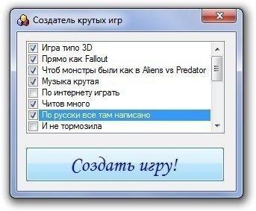
Как мы пришли к этому

Slide 3
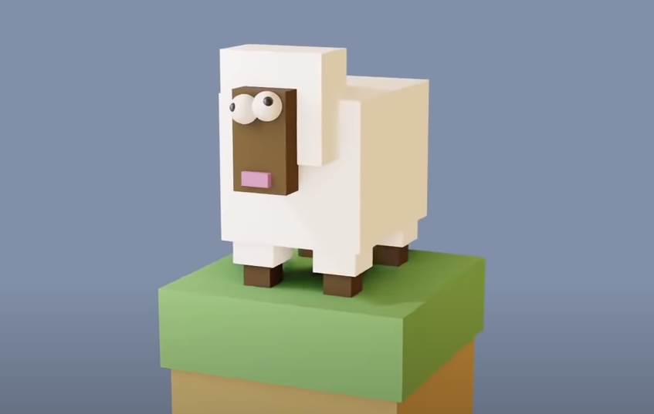
Что можно улучшить?

